Slide 1
Tievelhovartti (20.12.2022)

Slide 2
Tievelhon ohjesivu
Lisätty uusia kuvauksia/ohjeistuksia.
https://ohje.velho.vayla.fi/
https://ohje.velho.vayla.fi/palvelukuvaus/tievelho-tiestotietojarjestelma/tietosisalto-ja-rakenne/
Ohjesivuja lähdetään uudistamaan palvelumuotoilun kautta. Palautetta ohjesivuista ja sen rakenteista voi antaa suoraan Anu Koskelle: anu.koski@solidabis.com

Slide 3
Tievelhon lähikuukausien tärkeimmät kehitettävät kokonaisuudet ja tavoitteet
Tietosisällön ajantasaistaminen
Tieosoitemuutosten vastaanotto
Varmistetaan, että tiedot/kohteet käsitellään oikein ja tietosisältöön ei tule laatuhaasteita. Status: testaus vaihe. Tavoite: tuotannossa joulukuussa.
Päivitysrajapintojen viimeistely.
Varmistetaan, että ei versioituvien kohdeluokkien (https://ohje.velho.vayla.fi/palvelukuvaus/tievelho-tiestotietojarjestelma/tietosisalto-ja-rakenne/kohteiden-elinkaaren-hallinta/ ) päivitys mahdollistuu siten, että uuden luonnin yhteydessä vanha tieto historioidaan.
Operaattorityö
Velhon operointi tekee jatkuvasti töitä tietojen ajantasaistamisessa.
TÄRKEIN TAVOITE TARJOTA YDINPROSESSEILLA AJANTASAISTA TIESTÖTIETOA
Tiestötieto- ja kuntotietopaketit YHA:lle helmikuun loppuun mennessä
Tilastointiin liittyvien tärkeiden tietojen ajantasaistaminen
Luokitustietojen ajantasaistaminen

Slide 4
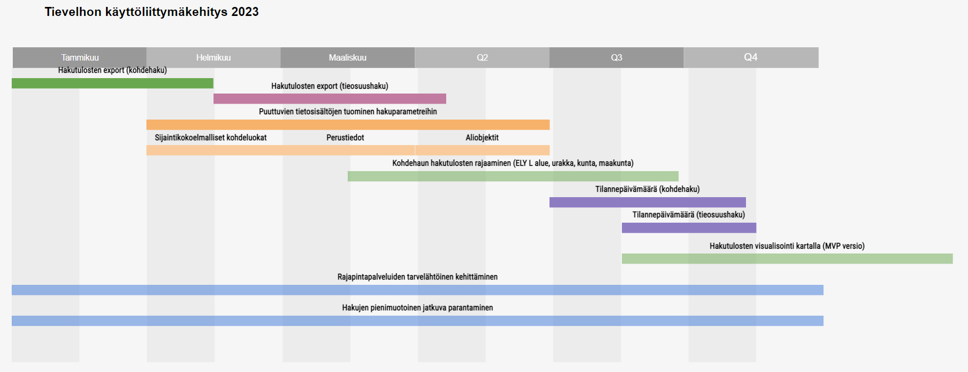
Tievelhon käyttöliittymäkehitys vuoden 2023 aikana

Slide 5
Käyttöönotto (koulutukset/ohjeistukset)
ELY:jen koulutuskierros jatkuu
Tehdään syventäviä/kohdistettuja/räätälöityjä koulutuksia vuoden 2023 alusta eteenpäin
Tievelho –vartit jatkuu 13.12.2022
Tievelhon tietojen ylläpitoon liittyvät tilaisuudet jatkuvat tammikuussa viikoittain (suunnattu ELY:jen tiestötietovastaaville sekä tietoja ylläpitäville konsulteille)
Ohjeistuksia parannetaan jatkuvasti, myös tietokuvaus palvelua

Slide 6
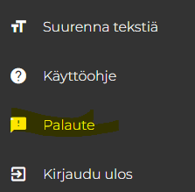
Käyttäjähallinta, käyttäjätuki ja palaute
Velho ohjeet: https://ohje.velho.vayla.fi/
Operointi: tiestotuki@vayla.fi
Tievelhon osalta kaikki henkilöt, joilla on extranet tunnukset pääsevät käyttämään järjestelmää. Projektivelhon osalta Sami Mäkelällä on käyttäjähallinta
Palautetta voi antaa velhotuki@vayla.fi osoitteeseen tai suoraan käyttöliittymästä

